Slide 1
Recherche Opérationnelle Outils d’aide à la décision
Benjamin Vincent
Université Clermont Auvergne – IUT Clermont Ferrand

Slide 2
La théorie des graphes : Modélisation et problèmes

Slide 3
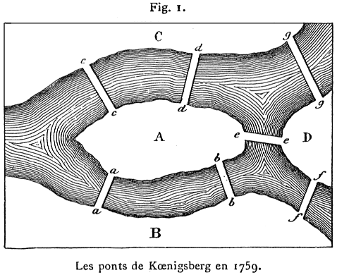
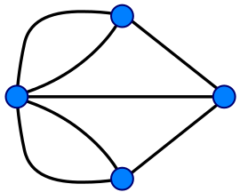
Contexte
Le problème des sept ponts de Königsberg : (Euler 1735)
Existe-t-il un chemin permettant, à partir d'un point de départ au choix, de passer une et une seule fois par chaque pont, et de revenir au point de départ ?

Slide 4
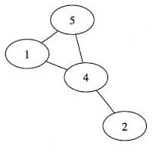

Définition
Soit V un ensemble fini et E une partie de V $×$ V.
Un graphe G = (V,E) :
V Ensemble des points de G : Nœuds, Sommets (Vertices)
E Ensemble des arêtes de G (Nodes)

Slide 5
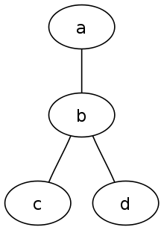
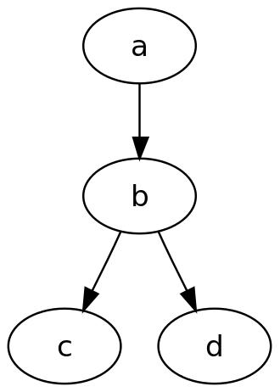
Définition
Exemple de graphes connexes :
Graphe simple Graphe orienté
Degrés d’un sommet = nombre d’arêtes
Ordre d’un graphe = nombre de sommets

Slide 6
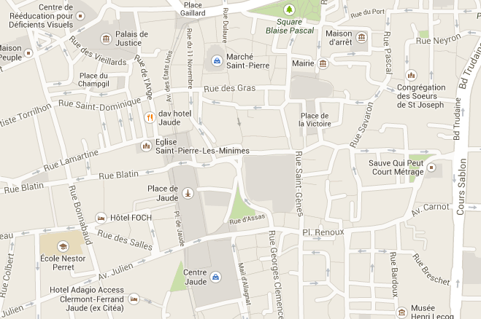
Problème
Le problème du plus cours chemin : (SPP)
Soit un graphe routier avec un départ et une destination :
Déterminer le plus court chemin entre le point de départ et le point d’arrivé.

Slide 7
Problème
Le problème du voyageur de commerce : (TSP)
Soit un ensemble de villes dont les distances sont connues 2 à 2 :
Déterminer le plus court chemin visitant chaque ville une et une seule fois et terminant dans la ville de départ.

Slide 8
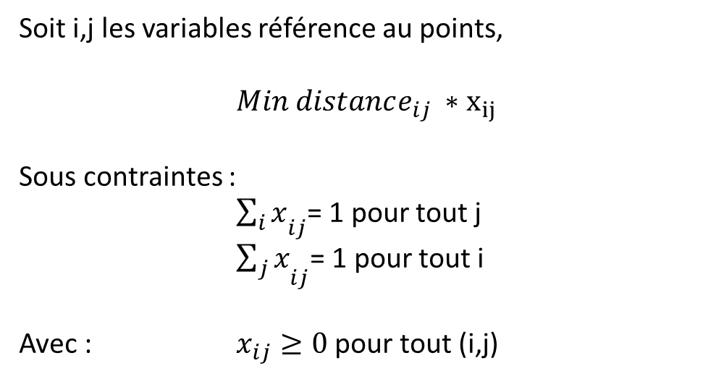
Problème
Formulation linéaire du problème :
Soit i,j les variables référence au points,
$$Min distance_{ij} ∗x_{ij}$$
Sous contraintes :
${\sum_{i}{x}}_{ij}$= 1 pour tout j
${\sum_{j}{x}}_{ij}$= 1 pour tout i
Avec : $x_{ij}≥0$ pour tout (i,j)

Slide 9
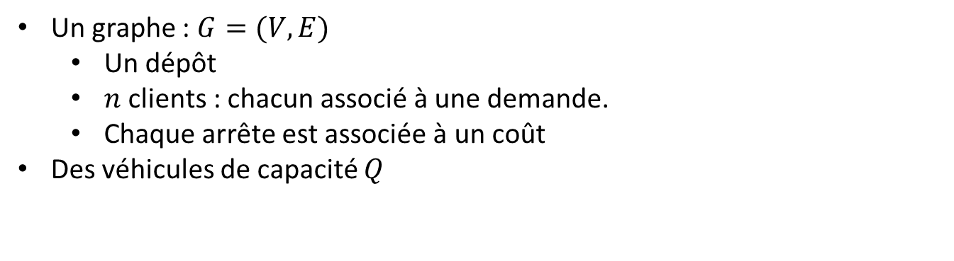
Problème
Le problème de tournées de véhicules : (VRP)
Données :
Un graphe : $G=(V,E)$
Un dépôt
$n$ clients : chacun associé à une demande.
Chaque arrête est associée à un coût
Des véhicules de capacité $Q$
Objectif :
Déterminer un ensemble de tournées de coût total minimal pour visiter une fois chaque client.
Contraintes :
Pour chaque tournée la somme des demandes des clients est inférieure à la capacité

Slide 10
Problème
Une solution du VRP :
3
10
6
2
30
Dépôt
Tournée 1
4
3
Client
20
1
1
15
1
Demande
5
5
15
Tournée 3
7
Tournée 2
10
15
2
30
2
4
25
1
3
1

Slide 11
Merci de votre attention

